Slide 1
Предпусковые подогреватели дизельного топлива для легковых и грузовых автомобилей, спецтехники

Slide 2
Проблема
Снижение температуры ниже +5ºC вызывает увеличение вязкости и парафинизацию солярки, что становится причиной двух основных проблем: 1. УХУДШАЕТСЯ ПРОХОДИМОСТЬ ТОПЛИВА ПО ТОПЛИВНОЙ МАГИСТРАЛИ, ОСОБЕННО ЧЕРЕЗ ФИЛЬТРЫ. Как следствие, возникают перебои с доставкой топлива к двигателю. 2. УВЕЛИЧИВАЕТСЯ РАСХОД ТОПЛИВА. Из-за ухудшения качества распыла топливо не полностью сгорает в цилиндрах двигателя, в результате чего падает мощность и увеличивается расход топлива.
Самый эффективный способ устранения этих проблем – прогреть труднопроходимые участки топливной магистрали, для чего рекомендуется использовать подогреватели, адаптированные к автомобильной технике.

Slide 3
Решение
Процесс подогрева топливной магистрали и ее элементов делится по назначению на два вида - ПРЕДПУСКОВОЙ и МАРШЕВЫЙ.
Предпусковой подогрев производится перед запуском двигателя. Его цель – обеспечить проходимость фильтрующих элементов, поры которых заполнены кристаллами парафинов, образующихся в топливе при низкой температуре за время стоянки. Целью маршевого подогрева, соответственно, является обеспечение бесперебойного движения топлива через все элементы топливной магистрали при работающем двигателе.

Slide 4
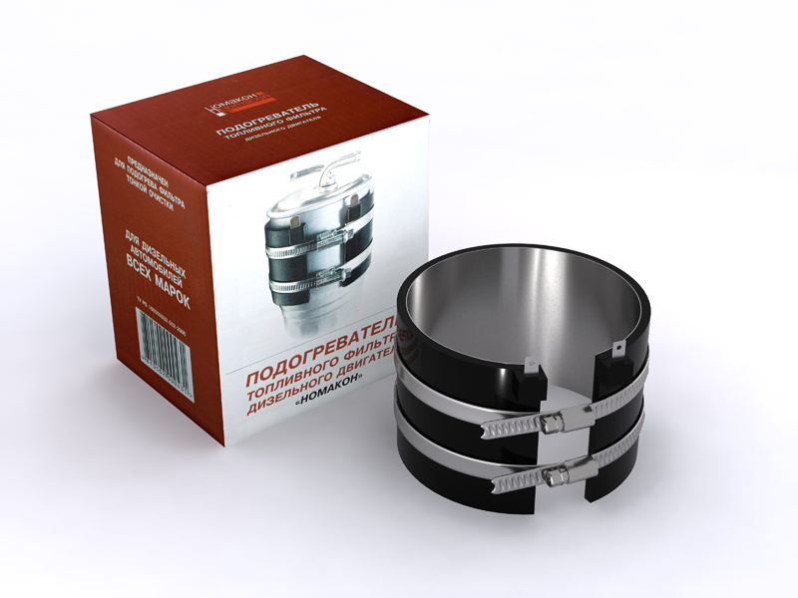
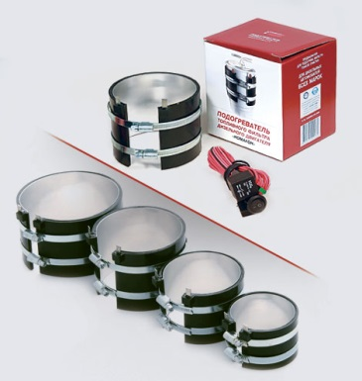
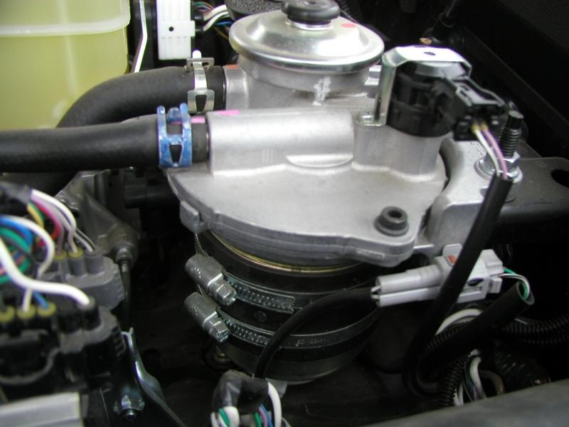
Подогреватель топливного фильтра бандажный (ПБ)
Греет самую проблемную зону дизельных автомобилей – фильтр тонкой очистки топлива
Запускается за 5-7 минут до запуска двигателя
Имеет различный посадочный диаметр и высоту, что позволяет подобрать и адаптировать изделие практически к любому корпусу фильтра
Управляется при помощи переключателя со световой индикацией или автоматического блока управления с таймером
В комплект входит монтажный комплект для установки
Посадочный диаметр: 68 -125 мм
Высота нагревающей поверхности: 52-80 мм
Максимальная температура нагрева: 130 °С
Напряжение питания: 12в, 24в
Электрическая мощность: 70-150 ватт
Управление подогревом: ручное или автоматическое с таймером (кнопка с индикатором в салоне)
Гарантия: 1,5 года

Slide 5
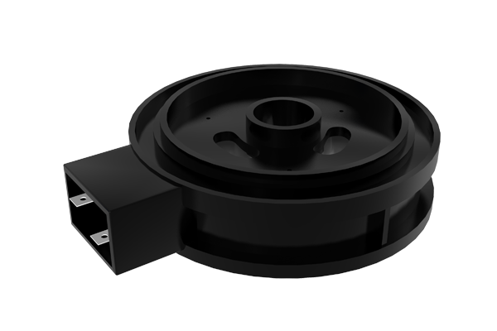
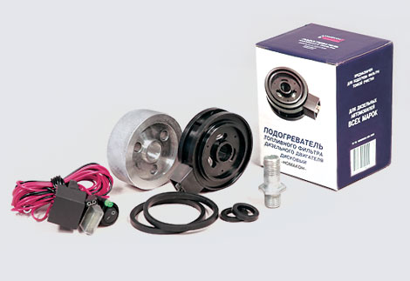
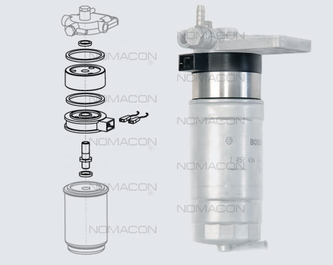
Подогреватель топливного фильтра дисковый (ПД)
Греет всё тот же фильтр тонкой очистки топлива, но в тех случаях, когда бандажный нагреватель применить невозможно (если фильтр в кожухе и т.п.)
Запускается за 5-7 минут до запуска двигателя
Управляется при помощи переключателя со световой индикацией или автоматического блока управления с таймером
В комплект входит монтажный комплект для установки
Посадочный диаметр: под головку фильтра 70 мм (диаметр корпуса фильтра 78-85 мм)
Напряжение питания: 12в, 24в
Максимальная температура нагрева: +130°С
Электрическая мощность
предпусковой подогрев: 110-120 ватт
маршевый подогрев: 150-300 ватт
Управление подогревом: ручное (кнопка с индикатором в салоне)
Гарантия: 1,5 года

Slide 6
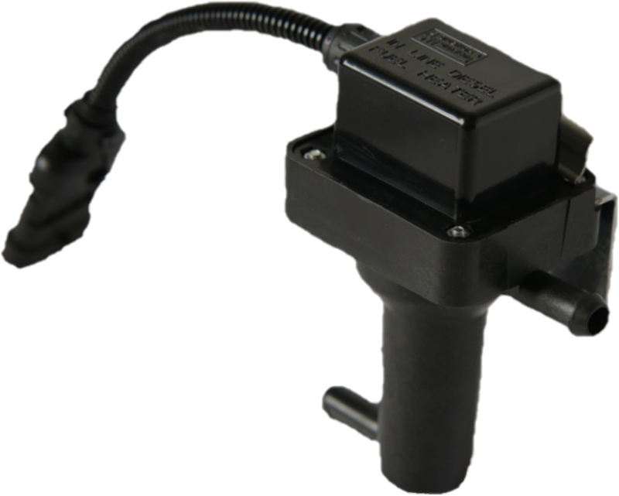
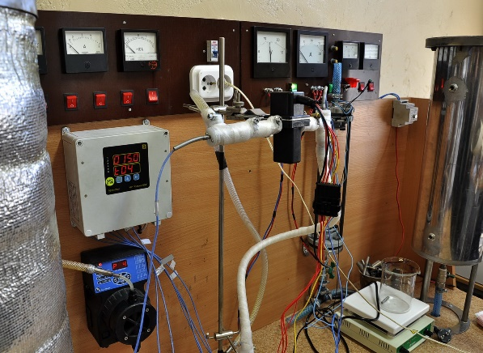
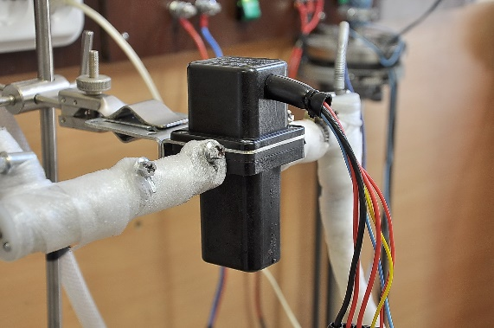
Подогреватель топливной магистрали проточный (ПП)
Предназначен для непрерывного маршевого подогрева дизельного топлива в топливной магистрали перед фильтром тонкой очистки
Имеет блок автоматического управления, который контролирует температуру и включает подогрев при температуре топлива на входе ниже +5°С
При температуре топлива на входе в подогреватель выше +5 °С подогрев автоматически отключается
Есть вариант с ручным управлением (включение с кнопки в салоне)
В комплект входит монтажный комплект для установки
Номинальная электрическая мощность
12 вольт – 180-220 ватт (в зависимости от температуры топлива)
24 вольта – 300-350 ватт (в зависимости от температуры топлива)
Напряжение питания: 12в, 24в
Максимальная температура нагрева: +130 °С
Управление подогревом: автоматическое либо ручное (кнопка с индикатором в салоне)
Максимальный расход дизельного топлива через нагреватель:
12 вольт – 150 л/ч
24 вольта – 420 л/ч
Гарантия: 1,5 года

Slide 7
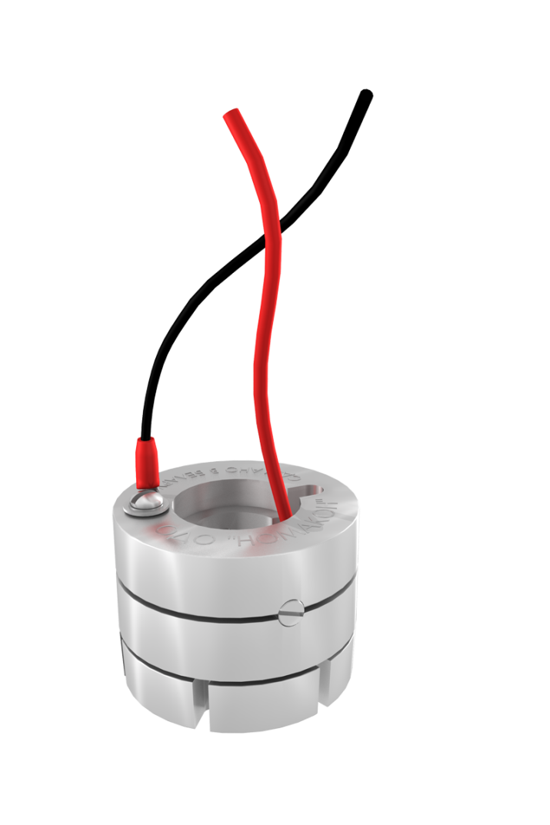
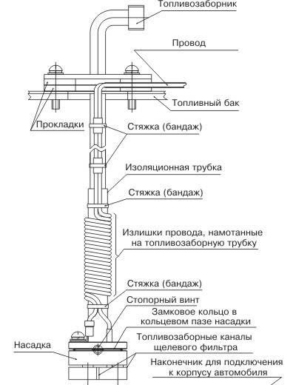
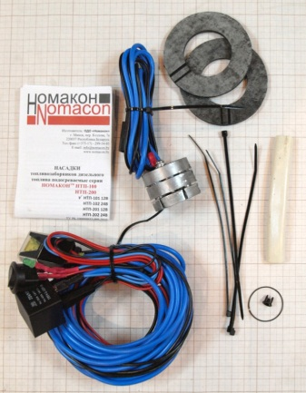
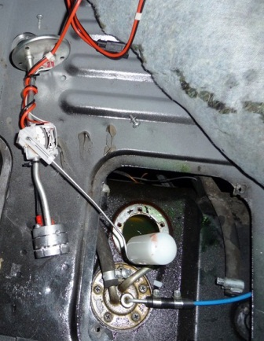
Подогреватель топливного бака (НТП)
Устанавливается на штатный топливозаборник автомобиля, обеспечивает подогрев топлива в баке, непосредственно в месте его забора
Имеют конструктивные исполнения для установки на топливозаборники с диаметром трубки 10 или 12 мм
Включается на 3-5 минут до запуска двигателя
Насадка имеет щелевой фильтр грубой очистки топлива, виброустойчивый пожаро- и взрывобезопасный позисторный электрический нагреватель для разогрева щелевого фильтра и топлива
Номинальная электрическая мощность:
12 вольт – 70 ватт
24 вольта – 100 ватт
Напряжение питания: 12в, 24в
Максимальный расход дизельного топлива: 420 л/ч
Минимальный диаметр отверстия в топливном баке для установки насадки: 39 мм
Управление подогревом: ручное (кнопка с индикатором в салоне)
Гарантия: 1,5 года

Slide 8
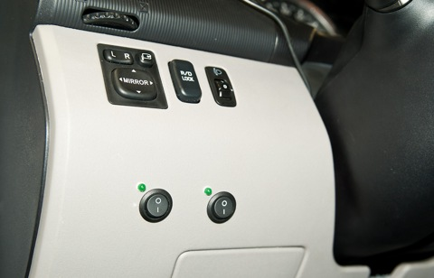
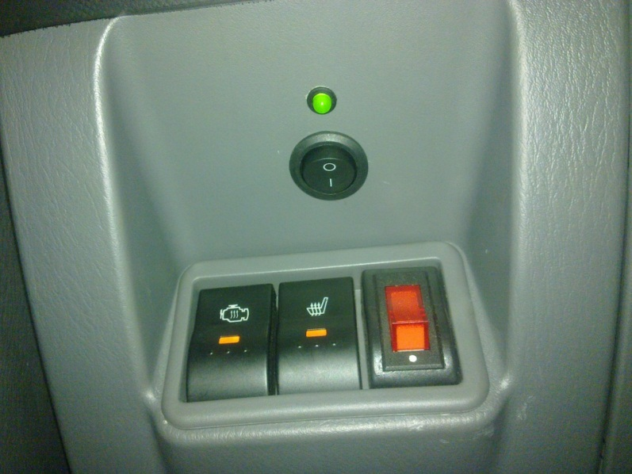
Управление и установка
Установить нагреватель можно самостоятельно (к каждому изделию прилагается паспорт с подробной инструкцией подключения), но мы рекомендуем пользоваться услугами профессиональных установщиков
Каждый нагреватель имеет в комплекте монтажный комплект, который включает в себя всё необходимое для установки
В салон выводится кнопка(и) включения нагревателя(ей).
К-во нормо-часов необходимое для установки:
Бандажный подогреватель – 1 нормо-час
Проточный подогреватель – 1 нормо-час
Насадка на топливозаборник – 1-3 часа
Список установщиков можно найти на сайте –

Slide 9
Дополнительная информация
Наше производство находится в Минске (Беларусь)
Сертифицировано по системе качества ISO 9001:2015(496413 QM15 )
Гарантия на все автомобильные подогреватели 1,5 года с момента продажи
Каталог нагревателей - https://shop.nomacon.by/
Эффективность работы подогревателей можно оценить на видео:
Обзор нагревателей - http://www.youtube.com/watch?v=5jvLlR9R24Q
Как греет бандажный нагреватель - http://www.youtube.com/watch?v=dBOJ4MC8waY
Как греет дисковый нагреватель - http://www.youtube.com/watch?v=wKvf4Rg5sD4
Как греет насадка на топливозаборник - http://www.youtube.com/watch?v=uBYtn-GB4zE
Для дополнительной информации посетите авто-раздел на нашем сайте
Для легковых (12В) -
Для грузовых (24В) -

Slide 10
Спасибо за внимание! Успехов в бизнесе!
ОДО «Номакон»
г.Минск, пер. Козлова 7А (Офис 5, таж 2)
Руководитель проекта
Подогреватели дизельного топлива Дидок Роман Александрович
+375(29)377-06-59
+375(17)299-54-85
Web: www.nomacon.by
E-mail: Avtopodogrev@nomacon.by

